Slide 1
A basic introduction to use WEKA
簡報:王敏賢
智慧型計算實驗室

Slide 2


WEKA?
Waikato Environment for Knowledge Analysis
http://www.cs.waikato.ac.nz/ml/index.html
Machine Learning Group at the University of Waikato

Slide 3

F.Y.I
http://www.cs.waikato.ac.nz/ml/weka/book.html
在Hackpad上完成共同筆記
https://hackpad.com/ep/pad/static/UxYlXA3d4E7

Slide 4
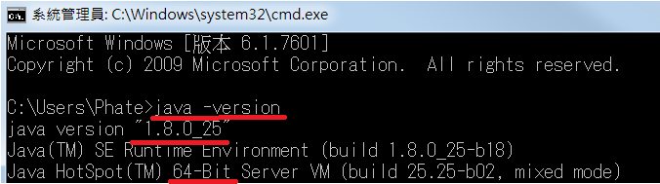
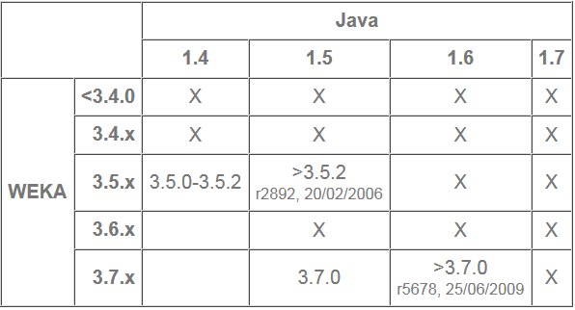
Check your JAVA version first.
http://www.cs.waikato.ac.nz/ml/weka/requirements.html

Slide 5
找不到java??
確定是否已經準備好JAVA環境。
檢查環境變數。

Slide 6
JRE & JDK
JRE
Java Runtime Environment
http://www.oracle.com/technetwork/java/javase/downloads/jre8-downloads-2133155.html
JDK
Java Development Kit
http://www.oracle.com/technetwork/java/javase/downloads/jdk8-downloads-2133151.html

Slide 7
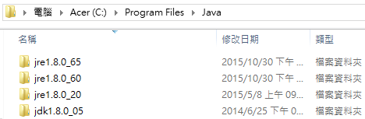
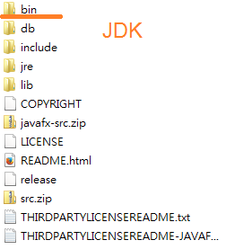
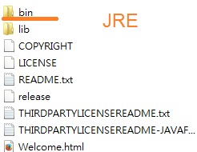
查看安裝的狀況

Slide 8
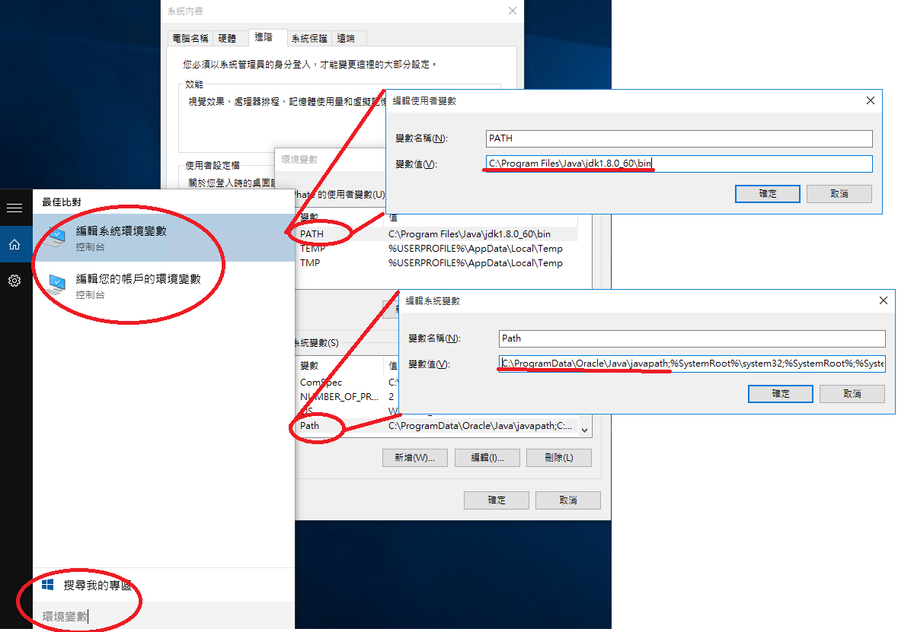
Environment variable(windows)
將javaw.exe的目錄加入環境變數。
https://www.java.com/zh_TW/download/help/path.xml

Slide 9
Download WEKA
64-bit Stable version
Click here to download a self-extracting executable that includes 64 bit Java VM 1.7
Click here to download a self-extracting executable without the Java VM
http://www.cs.waikato.ac.nz/ml/weka/downloading.html

Slide 10
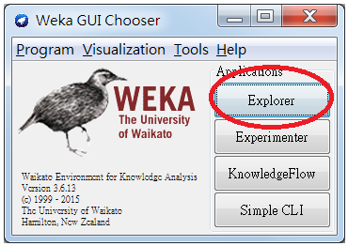
GO! WEKA!!
Explorer
Experimenter
Knowledge Flow
Simple CLI

Slide 11
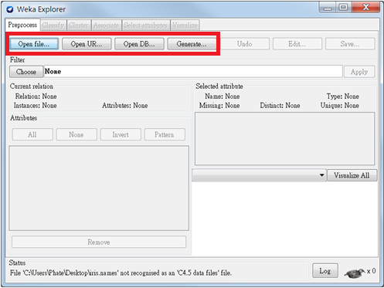
Preprocess Import Data
Open file:
Open URL
Open DB
Generate
檔案格式 | 副檔名
ARFF | .arff
CSV | .csv
C4.5 | .data、.names

Slide 12
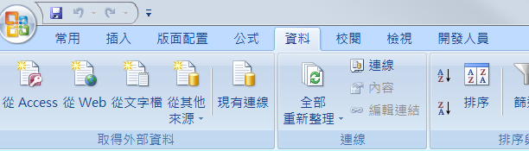
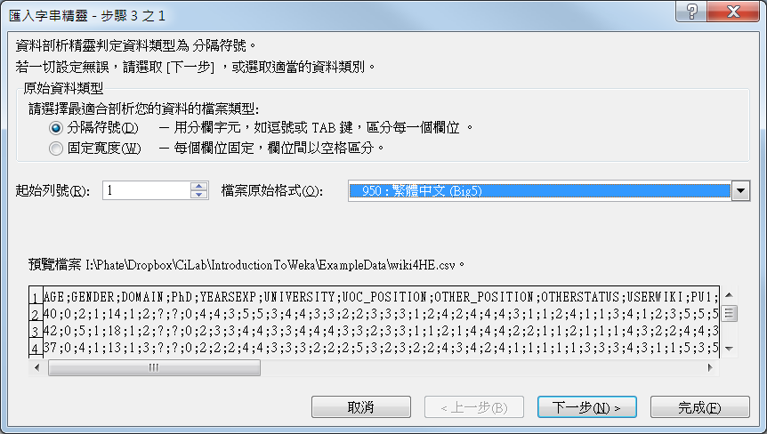
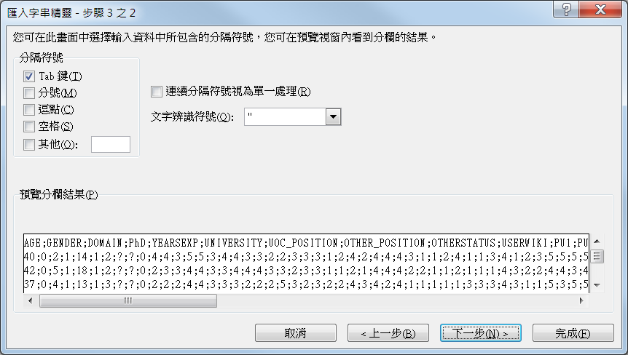
Excel is a good helper

Slide 13
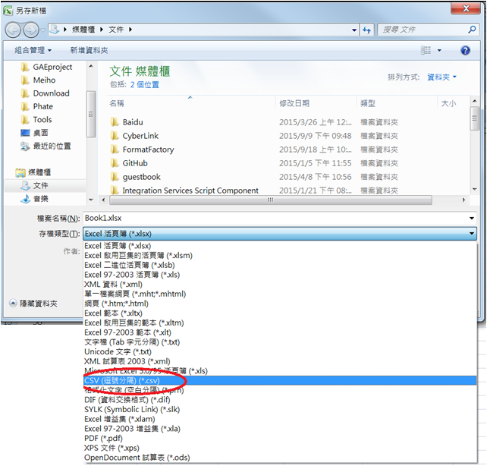

Slide 14
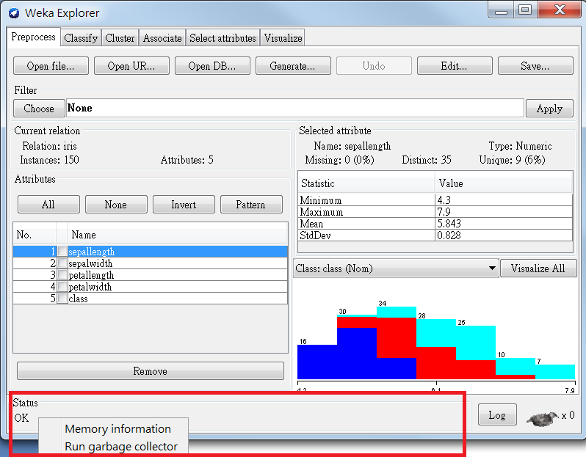
狀態列
Status狀態列按右鍵會提供兩個選項：
Memory Information
顯示WEKA可用的記憶體量
Windows資源監視器
Run garbage collector
釋放不再需要的記憶體空間

Slide 15
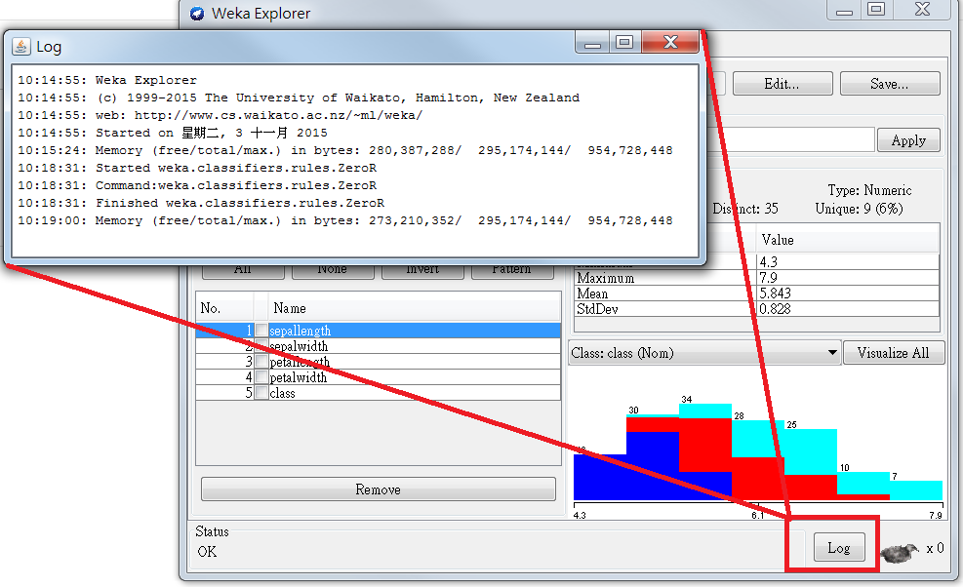
LOG

Slide 16
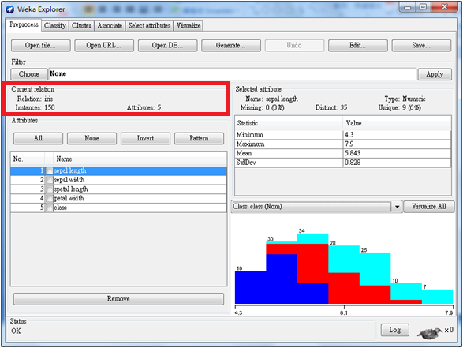
Current relation
Relation
資料集名稱
Instances
資料筆數
Attributes
屬性數

Slide 17
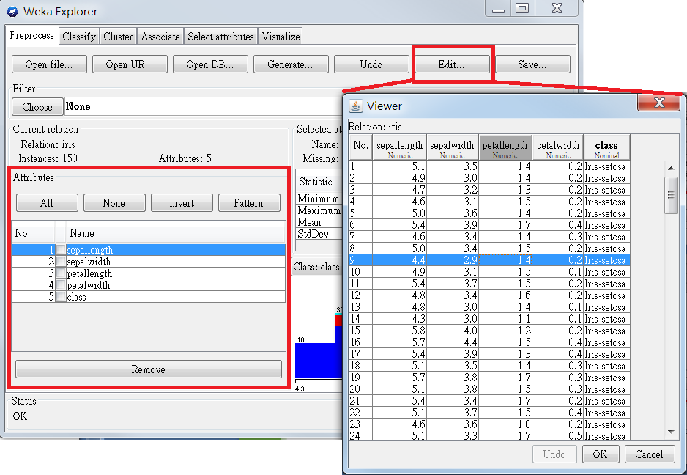
編輯資料

Slide 18
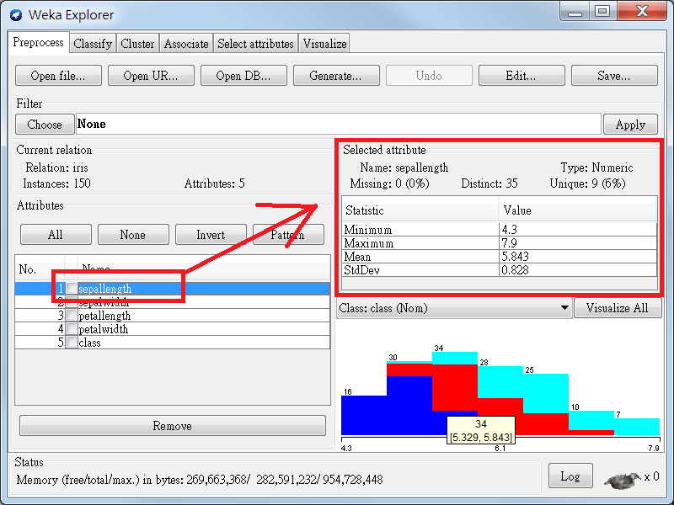
查看每個欄位的資訊
Name
Type
Numeric
Nominal
Missing
缺漏值的數量
Distinct
含有多少種不同值
Unique
唯一值的數量

Slide 19
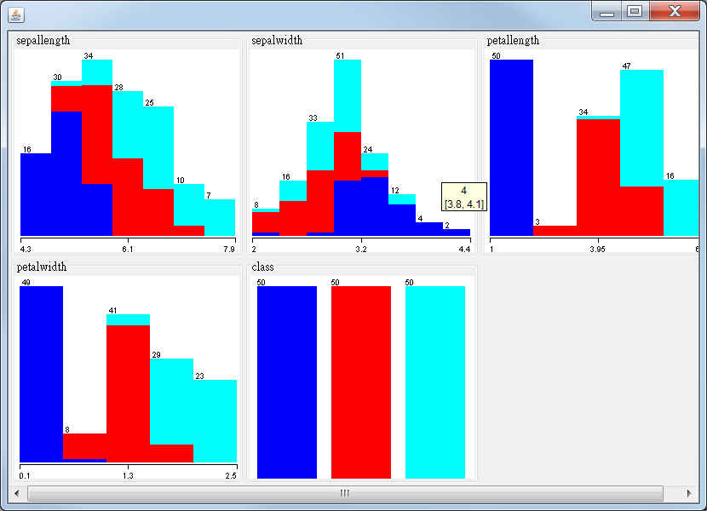
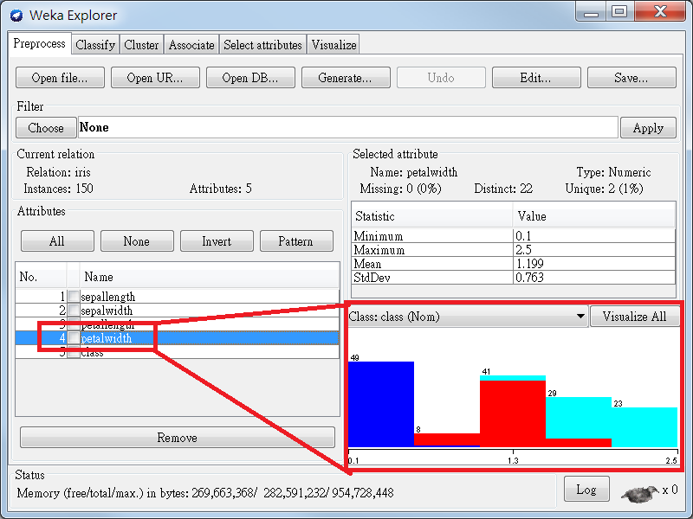
觀察分布情形

Slide 20
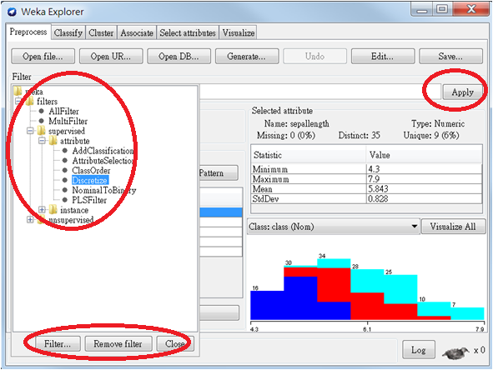
Filter
在分析前事先對資料作處理。
Discretize
連續資料離散化。
Normalize
將資料正規化。

Slide 21
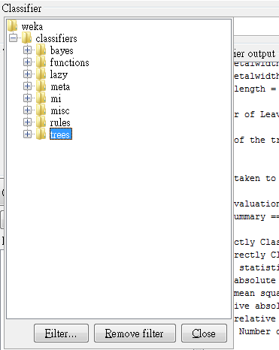
Classify
Bayes (貝式分類)
Naive Bayes(簡單貝氏分類)
Functions（函式分類）
SMO (依序最佳化的支持向量機)
Lazy (懶人法)
IBK (最鄰近搜尋法)
Meta（群體學習）
Vote (多個模型整合投票）
MI (Multi-Instance,多重執行個體)
Misc (Miscellaneous,混合式)
Rules (規則分類)
Tree (樹)
J48為C4.5在weka中的實作。

Slide 22
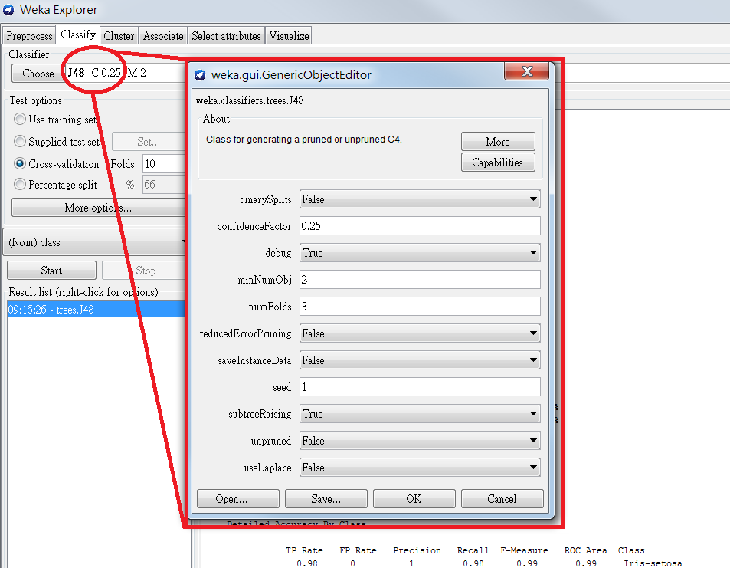
演算法參數

Slide 23
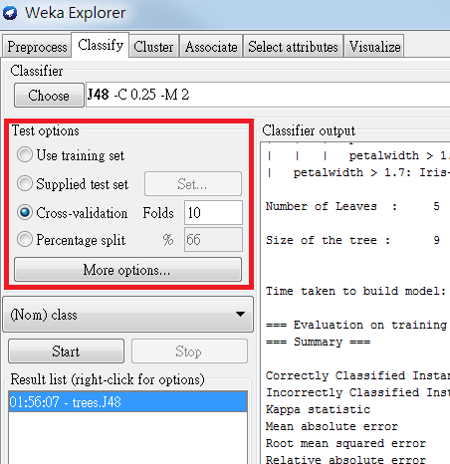
Test options
Use training set
將訓練資料集當作測試資料集。
Supplied test set
另外設定外來資料做測試資料集
Cross-Validation
交叉驗證
Fields欄位可設定交叉驗證的次數
(一般設定都是10次)
Percentage split
將原始資料分割66％為訓練資料，34％為測試資料（常用的設定）

Slide 24
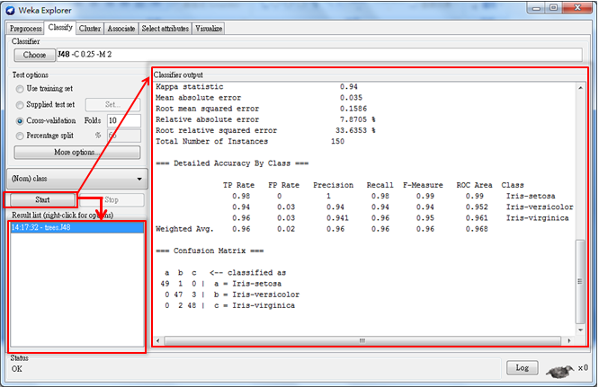
查看結果

Slide 25
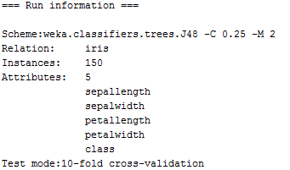
Run information
演算法設定(scheme)
資料集名稱(Relation)
資料筆數(Instances)
屬性數目及名稱(Attributes)
測試方法(Test mode)

Slide 26
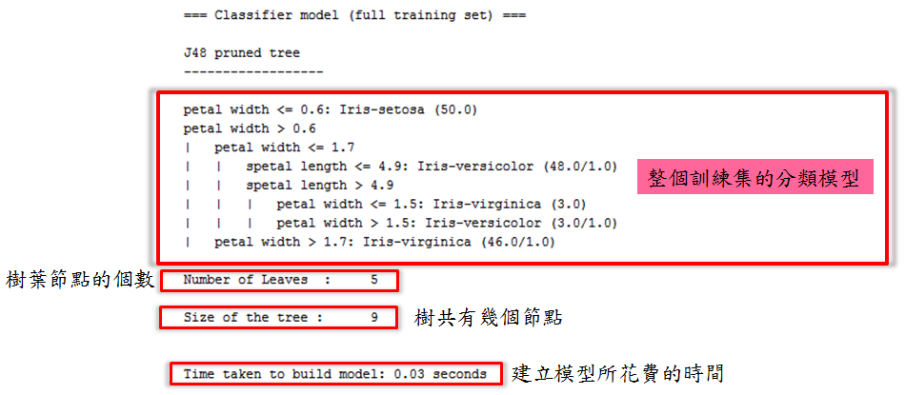
Classifier model

Slide 27
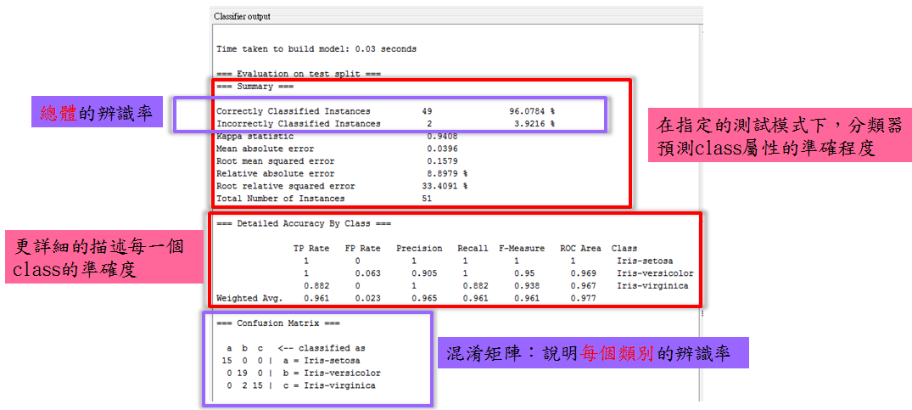
Summary

Slide 28
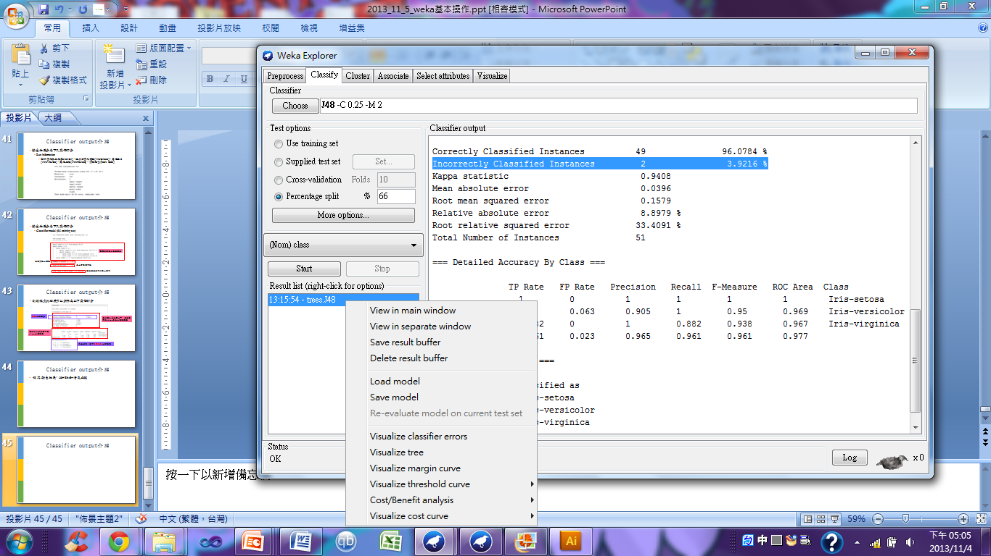
Result list
View in main window
在主視窗中顯示輸出結果。
View in separate window
打開一個獨立的新視窗來顯示結果。
Save result buffer
將輸出結果存成文字檔
可用wordpad開啟
Load model
從一個二進位檔案中載入以前訓練得到的模型物件
Save model
把模型物件保存到一個二進位檔案中(以java序列化的形式保存)

Slide 29
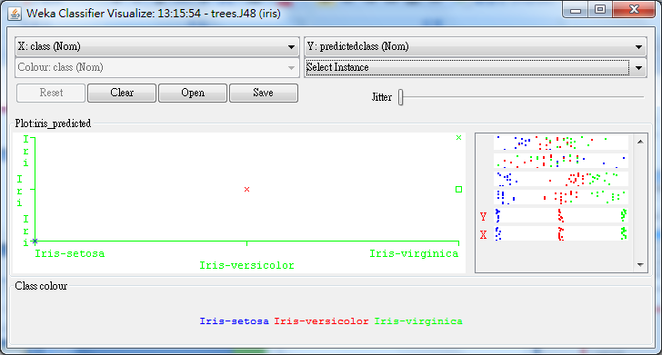
Visualize classifier errors
將分類結果以散點圖的形式呈現
圖中正確的分類結果用叉表示，分錯的結果用方框表示

Slide 30
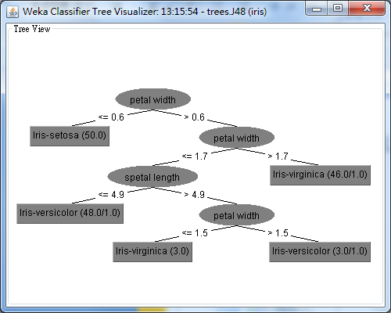
Visualize tree (graph)
把分類模型的結構用圖形來表示
例:決策樹/貝葉斯網路

Slide 31
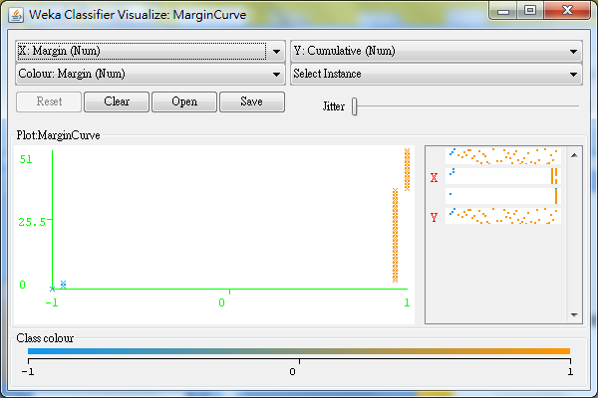
Visualize margin curve(邊際曲線)
運用散點圖來顯示預測的邊際值

Slide 32
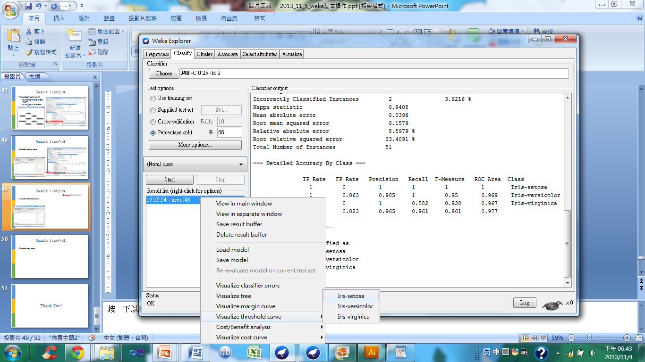
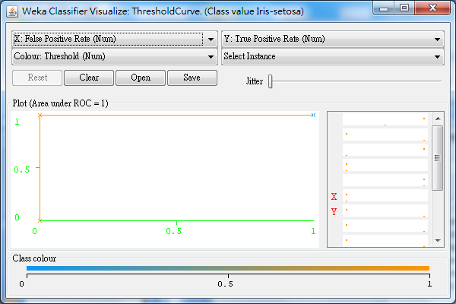
Visualize threshold curve
可用於ROC曲線分析中表示TP rate/FP rate之間的關係

Slide 33
Q & A

